Slide 1



PROJEKT ÜBER
SOLAR-TRACKER
2023-2024

Slide 2



ERSTELLT VON:
SANAA LAHRACH
ADIB MAROUAN
IMAD CHERRADI
HOUDA YASSIR
Betreut von dem Professor Karim Tahiry

Slide 3

PLAN
01
02
03
04
Einleitung
Definition
Beschreibung
Analyse
05
06
07
Verbesserung
Kontrolle
Schlussfolgerung

Slide 4


EINLEITUNG
Unser ehrgeiziges Projekt konzentriert sich auf:
die Optimierung der Solarenergieproduktion durch einen intelligenten Solar-Tracker.
1

Slide 5

DEFINITION :
Arduino ist eine elektronische Platine, die mehrere Komponenten umfasst :
– Den Mikrocontroller, der das Gehirn der Platine ist, programmiert, um Signale zu testen und zu erzeugen, um Aufgaben in verschiedenen Bereichen auszuführen.
Wie zum Beispiel:
Steuerung eines Roboters.
Steuerung der Motoren.
2

Slide 6
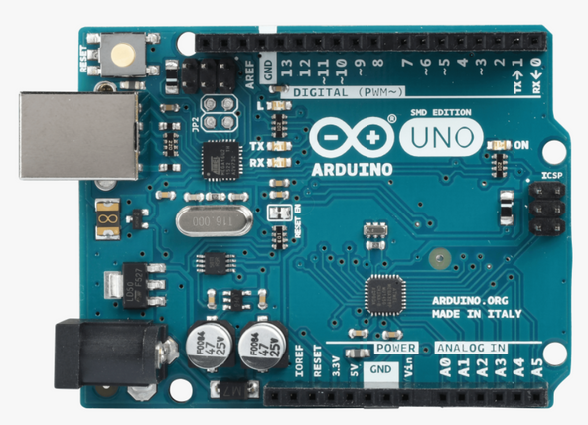
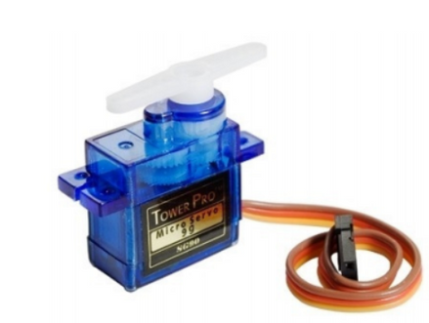
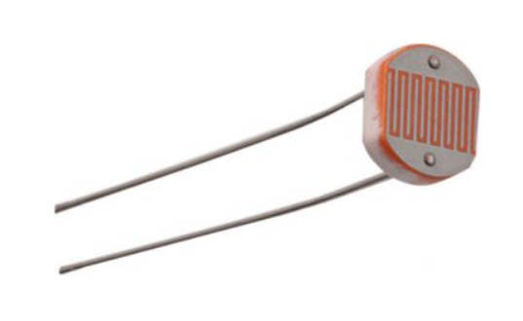
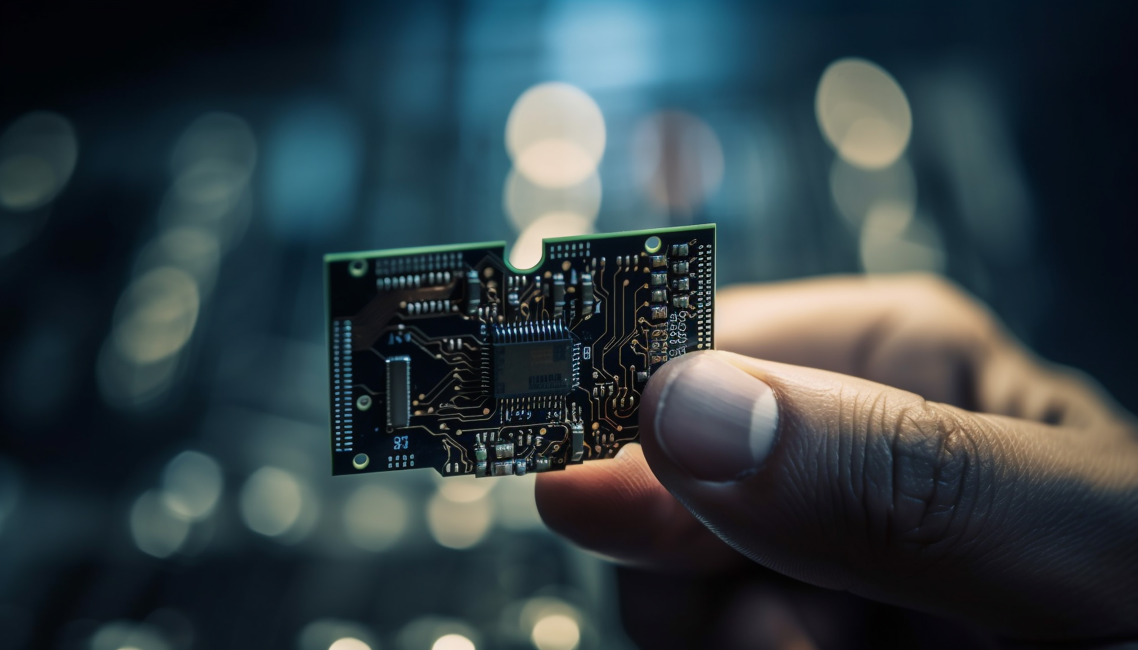
BESCHREIBUNG
Arduino UNO
Der Servomotor
Der Fotowiderstand
Das Arduino Uno führt programmierte Anweisungen über seinen Mikrocontroller aus.
Ein Servomotor ist ein elektromechanisches Gerät, das dafür entwickelt wurde, die Position präzise zu steuern.
Ein LDR (lichtabhängiger Widerstand). Der LDR ermöglicht es dem Servomotor, seine Position entsprechend den Änderungen in der Lichtintensität anzupassen.
3

Slide 7
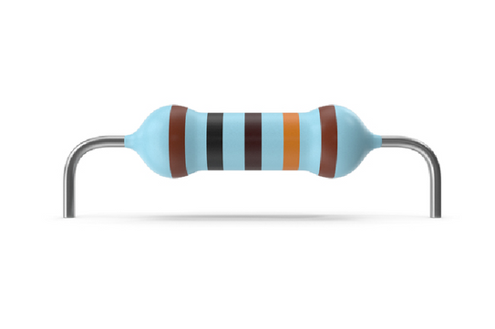
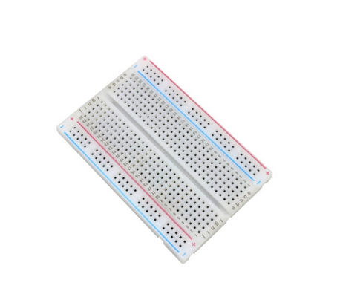
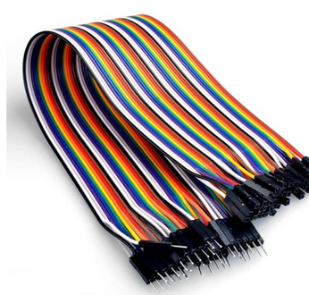
BESCHREIBUNG
Der Widerstand
Das Steckbrett
Die Verbindungskabel
Der elektrische Widerstand begrenzt den Stromfluss in einem Stromkreis.
Ein Steckbrett (Breadboard) erlaubt es, elektronische Schaltungen aufzubauen und zu testen, ohne löten zu müssen.
Die Verbindungskabel sind eine Sammlung von Drähten,
4

Slide 8


ANALYSE
DEN VERWENDETEN CODE ANALYSIEREN
ARDUINO IDE
5

Slide 9
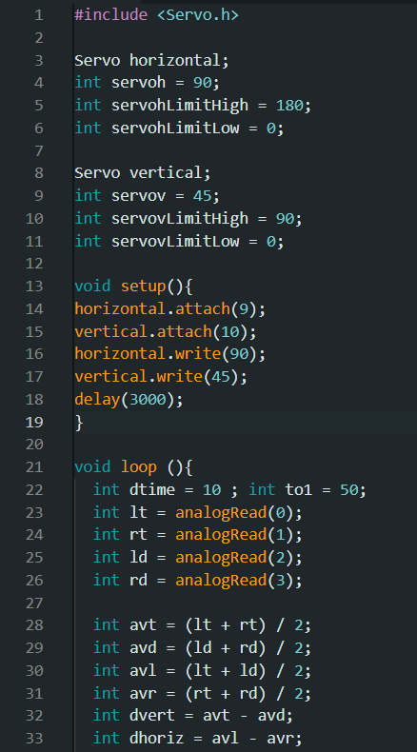

DEKLARATIVER TEIL
Bibliotheksdeklaration #include<servo.h>
Deklaration des Servo-Objekts und der zugehörigen Variablen für die horizontale Bewegung
Deklaration des Servo-Objekts und der zugehörigen Variablen für die vertikale Bewegung
Anfangsposition der Servomotoren
6

Slide 10
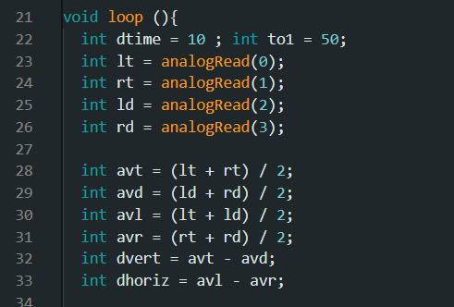
VOID LOOP()
Definition der Zeit- und Toleranzvariablen
Ablesen der Sensoren (links und rechts, oben und unten)
Berechnung der Durchschnittswerte der Sensoren
Berechnung der vertikalen und horizontalen Variationen
7

Slide 11
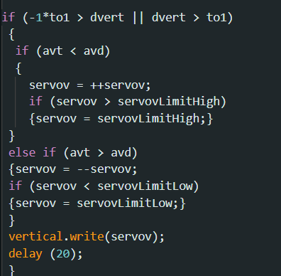
VOID LOOP()
Vertikale Anpassung der Servomotoren basierend auf dem Unterschied zwischen avt und avd
8

Slide 12
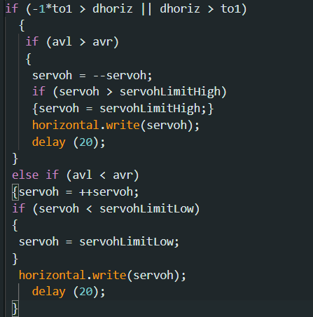
VOID LOOP()
Horizontale Anpassung der Servomotoren basierend auf dem Unterschied zwischen avl und avr
9

Slide 13
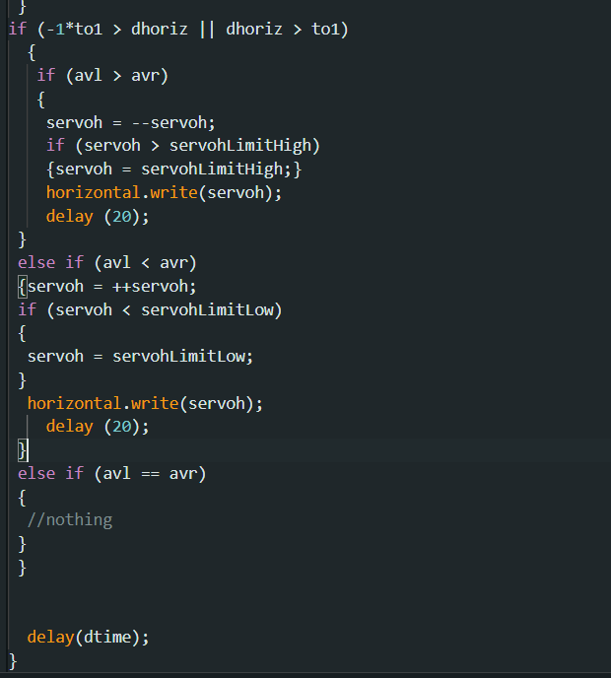
VOID LOOP()
Wenn avl gleich avr ist, wird nichts gemacht.
Warten vor der nächsten Schleifeniteration
10

Slide 14
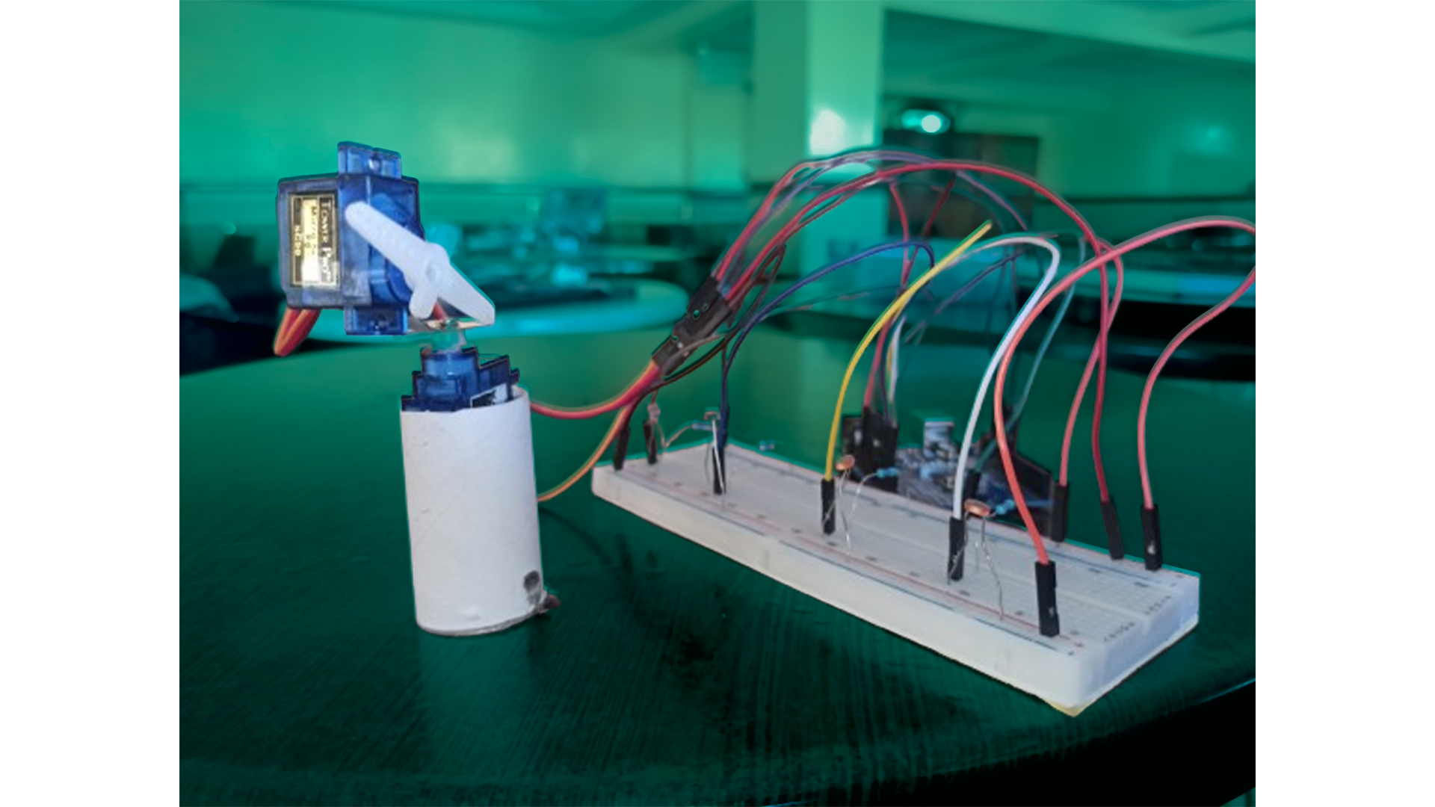
VERBESSERUNG
Endprototyp
11

Slide 15



KONTROLLE
Schließlich kann man sagen, dass dieses Projekt aus einfachen Gründen zuverlässig ist :
Einen um über 40 % höheren Wirkungsgrad im Vergleich zu einer herkömmlichen Anlage erzielen.
Es ist energieeffizient.
01
02
12

Slide 16
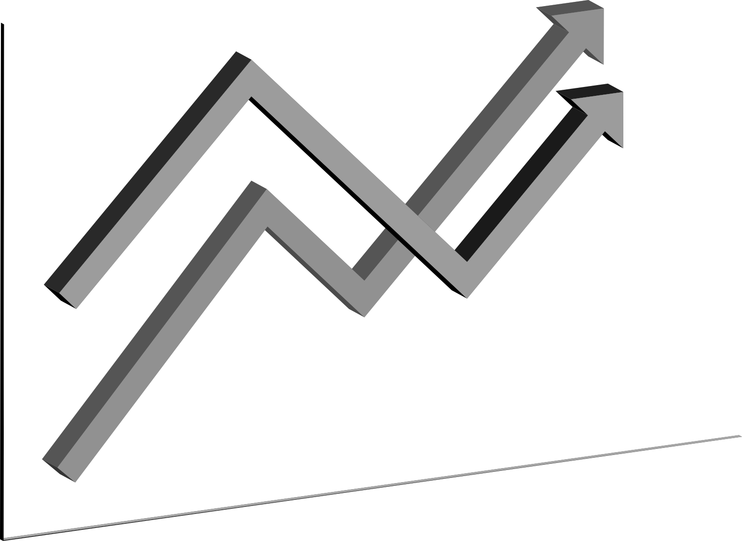


KONTROLLE
Sie erfordern eine regelmäßige Wartung.
Sie müssen unbedingt parallel zum Boden positioniert werden, wenn der Wind stark ist.
80%
20%
13

Slide 17

SCHLUSSFOLGERUNG
Unser Solar-Tracker-Projekt stellt einen konkreten Beitrag zur erneuerbaren Energie dar und optimiert die Sonnenenergieerfassung auf innovative Weise.
14

Slide 18
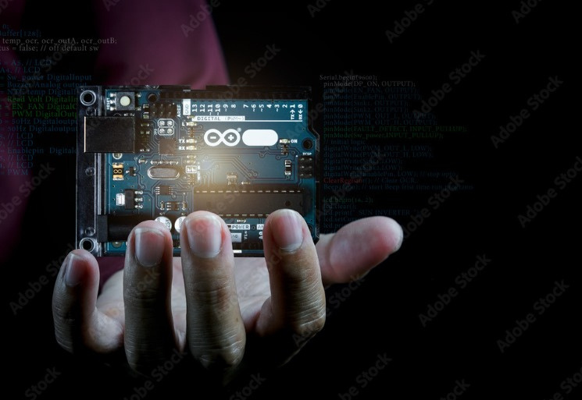
DANKE FÜR IHRE AUFMERKSAMKEIT

